Slide 1
Транспорт речовин у тварин. Незамкнена та замкнена кровоносна системи. Кров, її основні функції.
Мета: розглянути транспорт речовин у тварин; ознайомити учнів із незамкненою та замкненою кровоносними системами; пояснити зв’язок між транспортом та елементами крові; розвивати вміння порівнювати будову з виконуваними функціями; виховувати бережливе ставлення до тварин.

Slide 2
Основні поняття
Транспорт речовин – це здатність органів забезпечувати організм поживними речовинами та виконувати життєвоважливі функції для організму.

Slide 3
Замкнена кровоносна система
Кровоносна система – система судин і порожнин, по яких циркулює кров чи гемолімфа.
Замкнена кровоносна система – це система судин і серце по яких рухається кров (наприклад, кільчасті черви, всі хребетні).

Slide 4
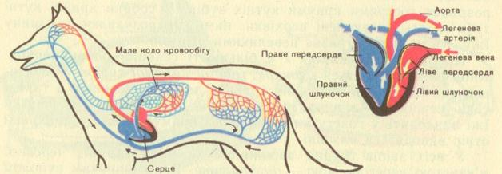
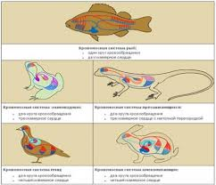
Приклади замкнених систем

Slide 5
Незамкнена кровоносна система
Незамкнена кровоносна система -- це система по якій частина свого шляху кров проходить по системі не сформованих у судин лакунів і синусів (наприклад, членистоногі, молюски, голкошкірі та ін.)

Slide 6
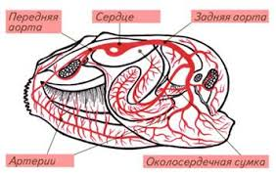
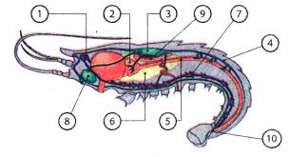
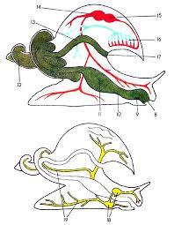
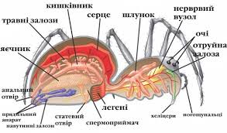
Приклади незамкнених систем

Slide 7
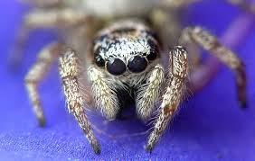
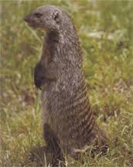
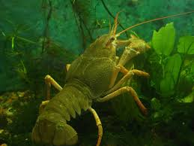
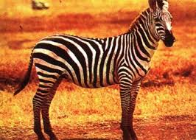
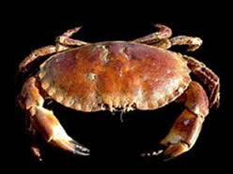
Вкажіть тип кровоносної системи у тварин

Slide 8
Кров, її основні функції
Кров – рідина, що циркулює у кровоносній системі всіх хребетних і деяких безхребетних тварин; різновид сполучної тканини.
Функції
Дихальна(транспортує кисень та вуглекислий газ );
Трофічна та секреторна (транспортує поживні речовини і продукти обміну речовин);
Регуляторна (переносить гормони);
Захисна (містить речовини і клітини, здатні руйнувати і поглинати чужорідні тіла).

Slide 9
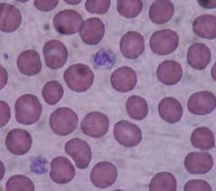
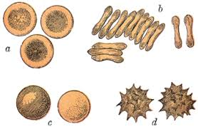
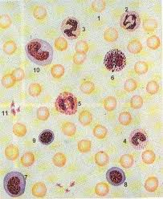
Формені елементи крові

Slide 10
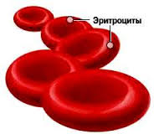
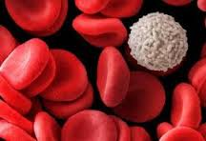
Еритроцити транспортують кисень

Slide 11
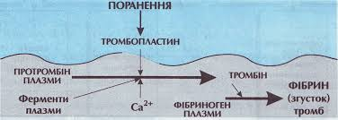
Тромбоцити, беруть участь в зсіданні крові

Slide 12
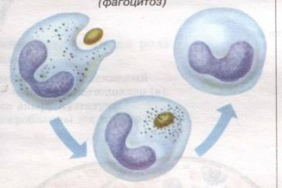
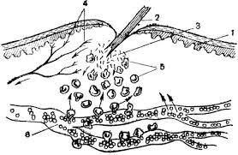
Лейкоцити, виконують захисну функцію

Slide 13
Питання для обговорення
Які функції виконує кровоносна система?
Які типи кровоносних систем ви знаєте?
Чим відрізняється замкнена кровоносна система від незамкненої?
Яку будову має кров?
Чому еритроцити мають велику площу поверхні?
Що транспортують еритроцити?
Яку функцію виконують тромбоцити?
Яку функцію виконують лейкоцити?
Яку функцію виконує плазма?

